Slide 1

Chủ điểm: Bốn mùa mở hội
Bài 1 – Tiết 3
Viết chữ hoa V, H:

Slide 2






…
KHỞI ĐỘNG

Slide 3


Slide 4

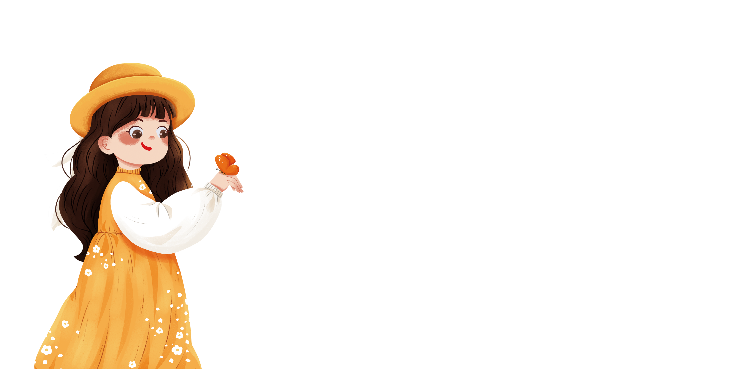
1
Luyện
viết chữ

Slide 5

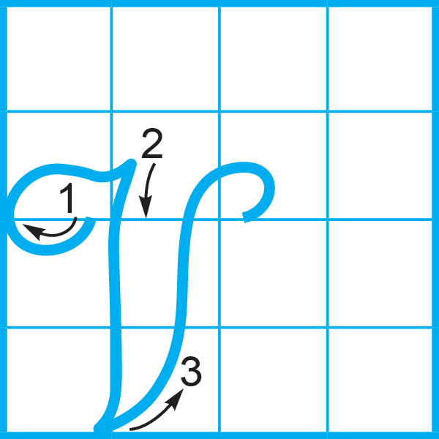
Cùng tìm hiểu
nét móc phải
Chữ hoa V được viết bởi 3 nét:
nét
thẳng đứng
2
ô ly rưỡi
nét cong trái
2 ô ly hơn

Slide 6
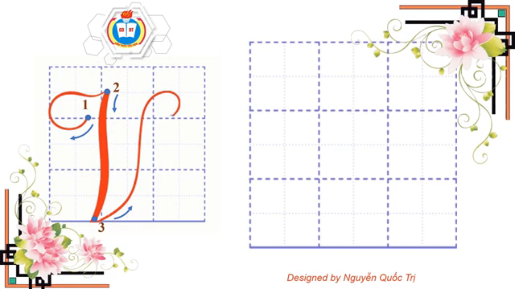
Cùng quan sát
Xem video nhé:

Slide 7


nét móc phải
Chữ hoa V được viết bởi 3 nét:
nét
thẳng đứng
2
ô ly rưỡi
nét cong trái
Viết vào VTV
Viết vào bảng con
2 ô ly hơn

Slide 8
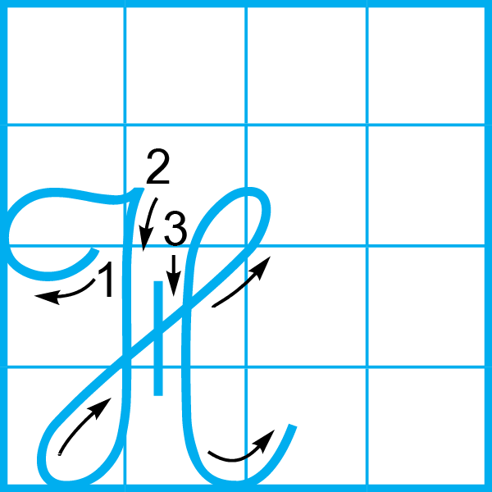
Cùng tìm hiểu
Cấu tạo: gồm nét cong trái, nét khuyết dưới, nét khuyết trên, nét móc phải và nét thẳng đứng.

Slide 9
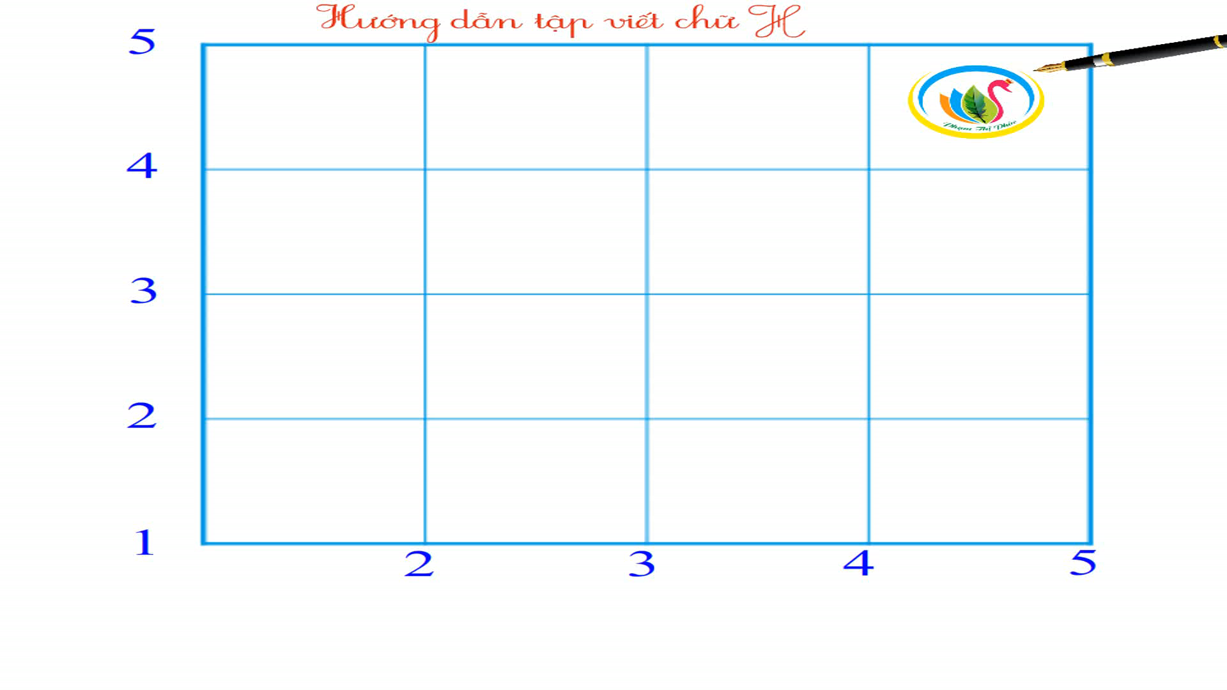
Cùng quan sát
Xem video nhé:

Slide 10
…
02
Luyện viết từ

Slide 11

Từ ứng dụng
Hùng Vương

Slide 12

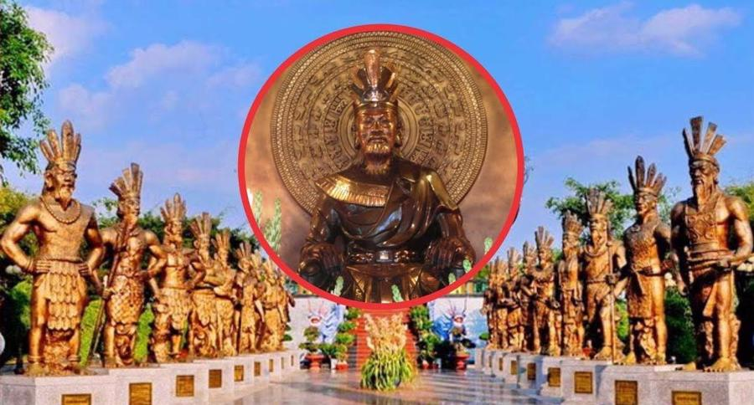
Hùng Vương
Hùng Vương là cách gọi các vị vua nước Văn Lang - nhà nước đầu tiên theo truyền thuyết.

Slide 13
Từ ứng dụng
Hùng Vương
Viết vào VTV
Viết vào bảng con

Slide 14
…
03
Luyện viết câu ứng dụng

Slide 15
Câu ứng dụng
Tri Tôn có hội đua bò
Vàm Nao có hội đua đò sang sông.
Tri Tôn một huyện ở phía tây tỉnh An Giang, Vàm Nao tên một con sông tại Tỉnh An Giang, nối sông Tiền với sông Hậu, câu ca dao giới thiệu hai lễ hội nổi tiếng ở An Giang.

Slide 16

Viết vào VTV
Tri Tôn có hội đua bò
Vàm Nao có hội đua đò sang sông.

Slide 17
…
04
Luyện viết thêm

Slide 18
Viết vào VTV
Hải Vân
Vào mùa xuân, người người nô nức
trẩy hội Đền Hùng.

Slide 19
